Slide 1

Seksuelt overførte sygdomme

Slide 2
Hvilke seksuelt overførte sygdomme kender I?

Slide 3
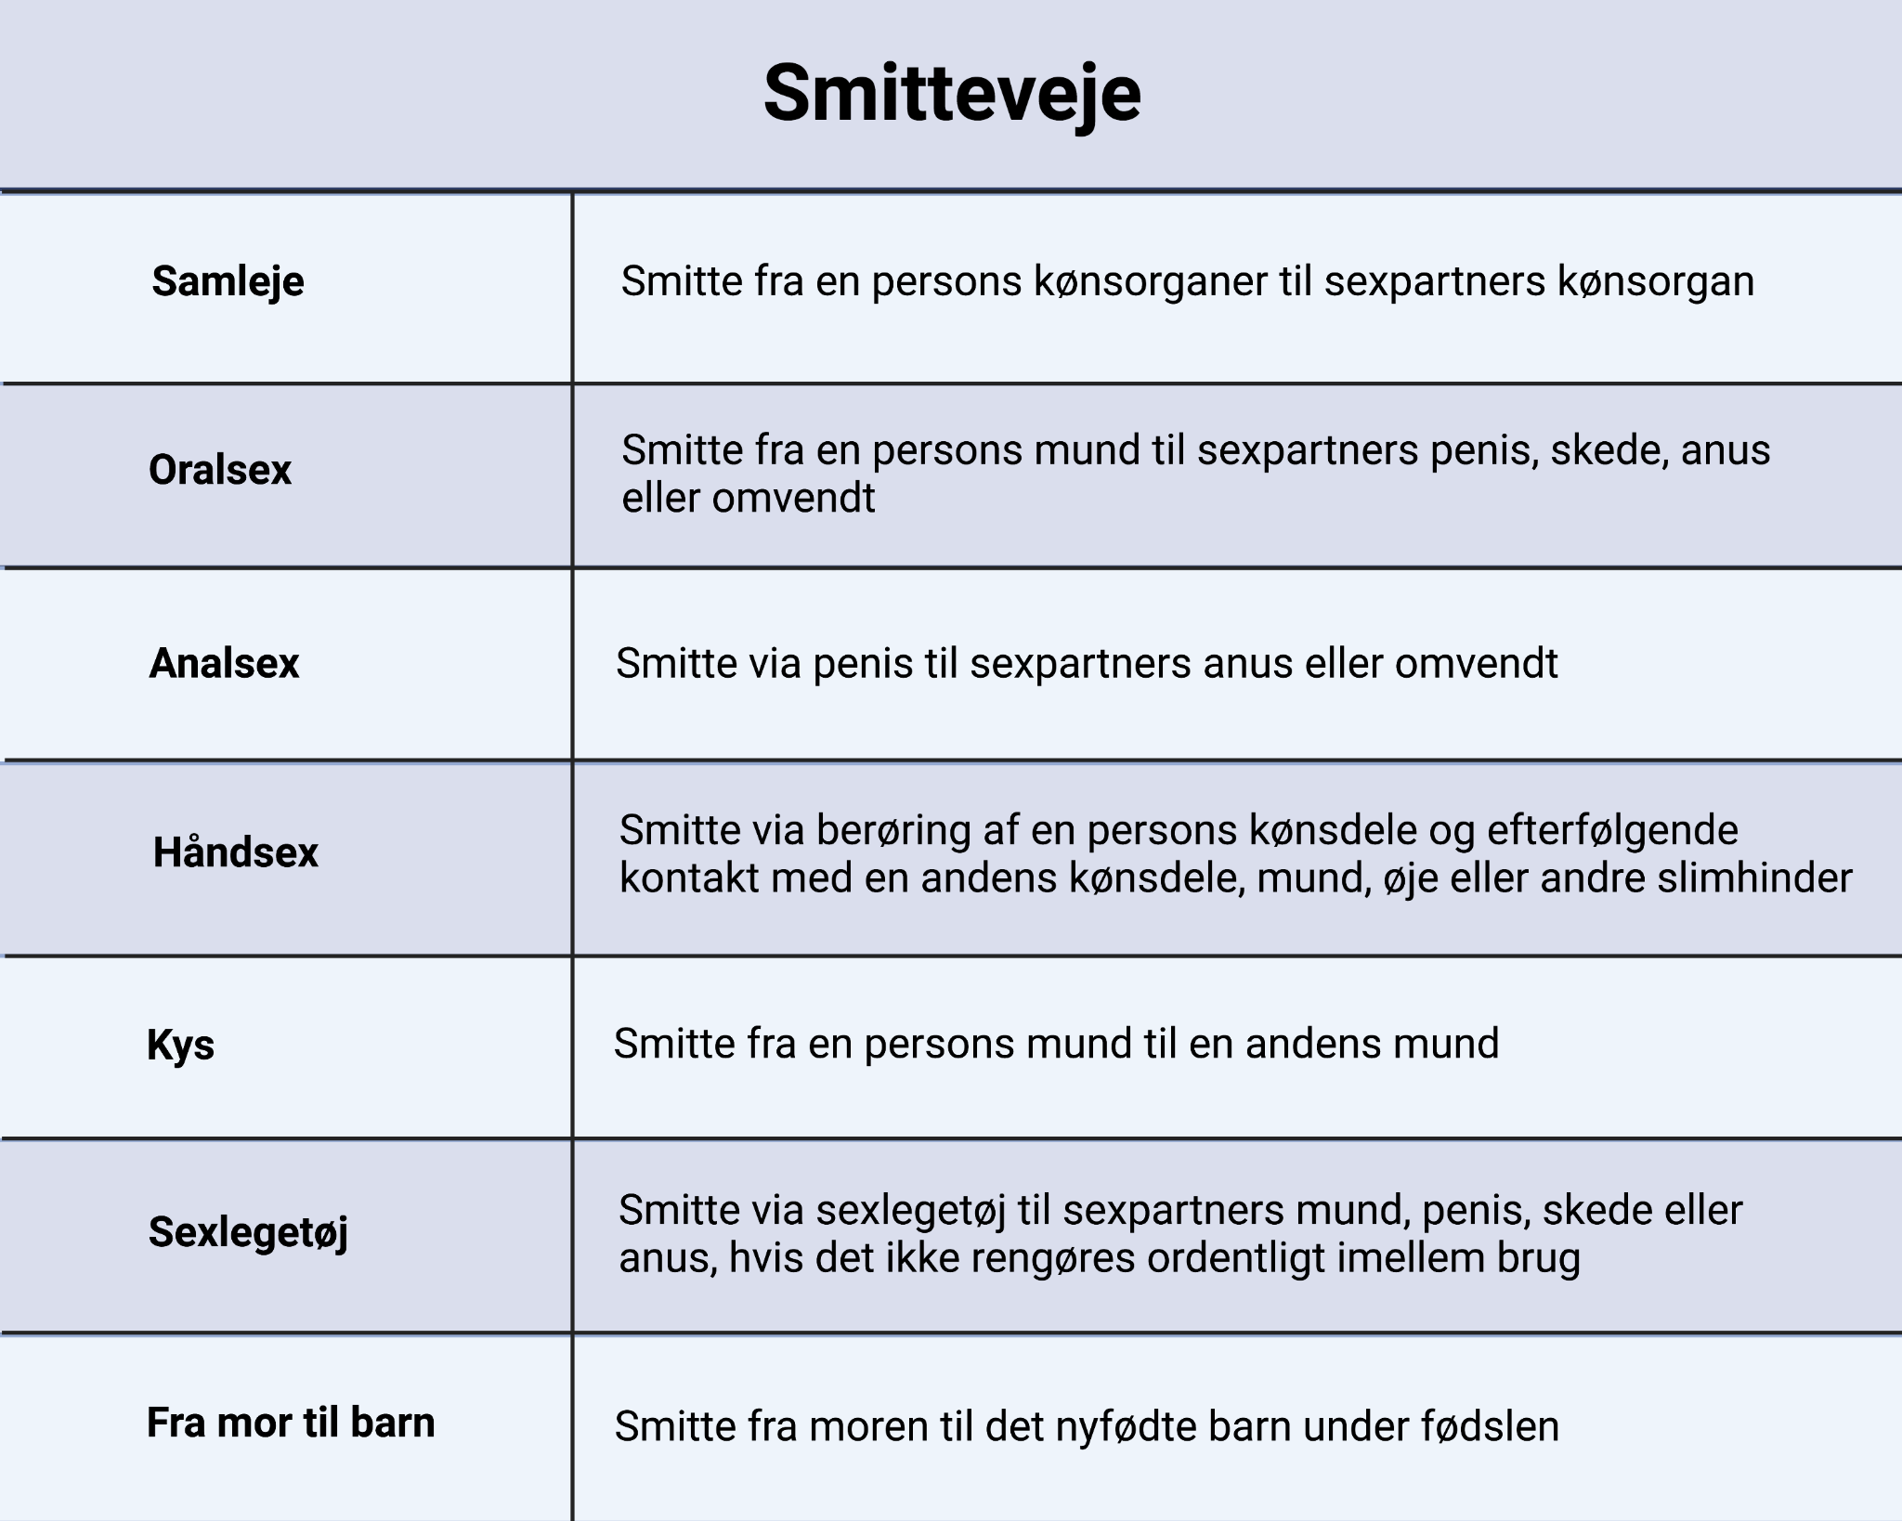
Smitteveje

Slide 4
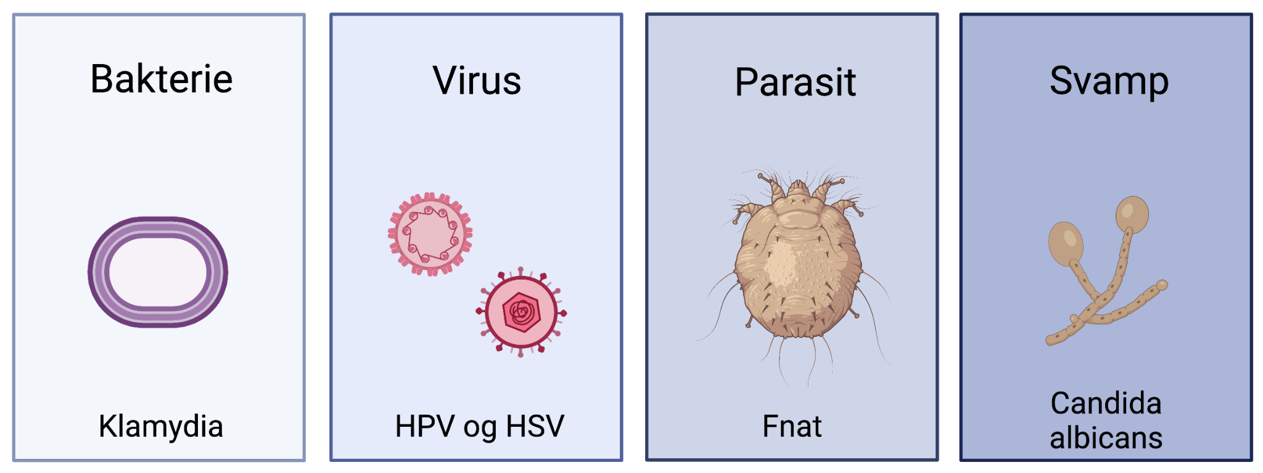
Årsager til seksuelt overførte sygdomme

Slide 5
Klamydia
Bakterie.
Smitter via sæd eller vaginalvæske med klamydia.
Ofte asymptomatisk (ingen symptomer).
Betændelse i reproduktive organer kan føre til sterilitet hos både mænd og kvinder.
Behandling: Antibiotika.

Slide 6
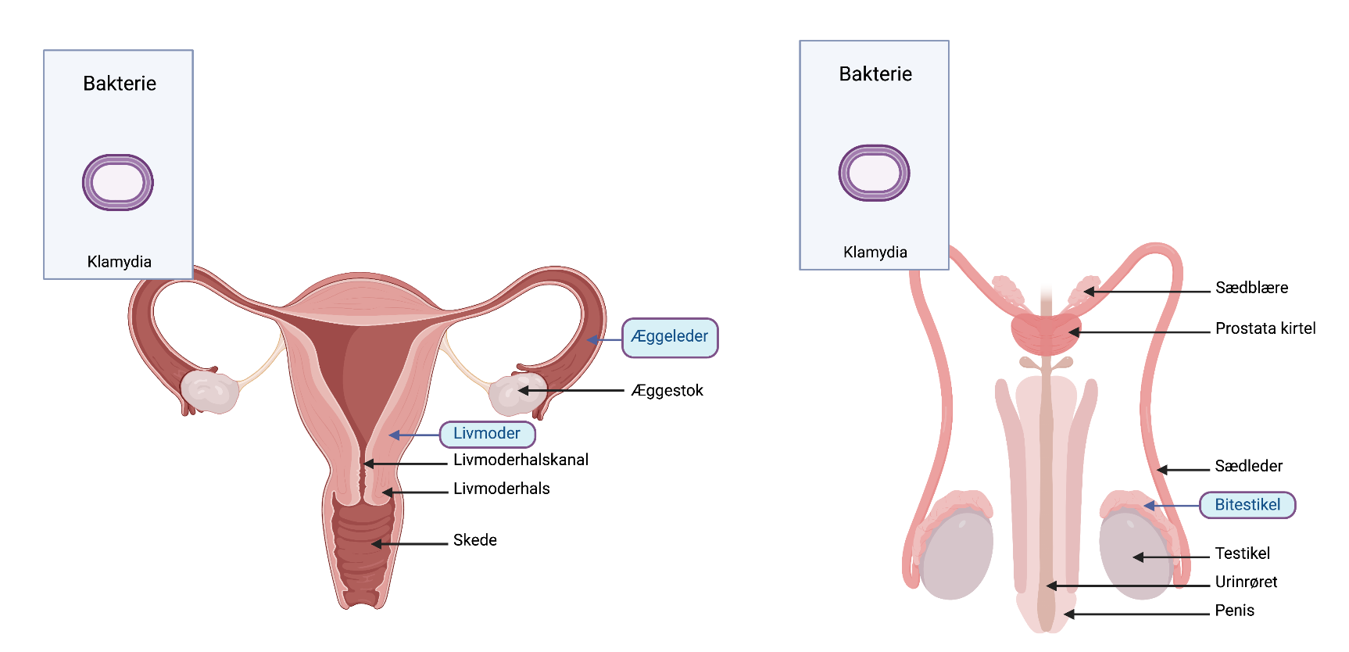
Klamydia påvirker disse områder

Slide 7
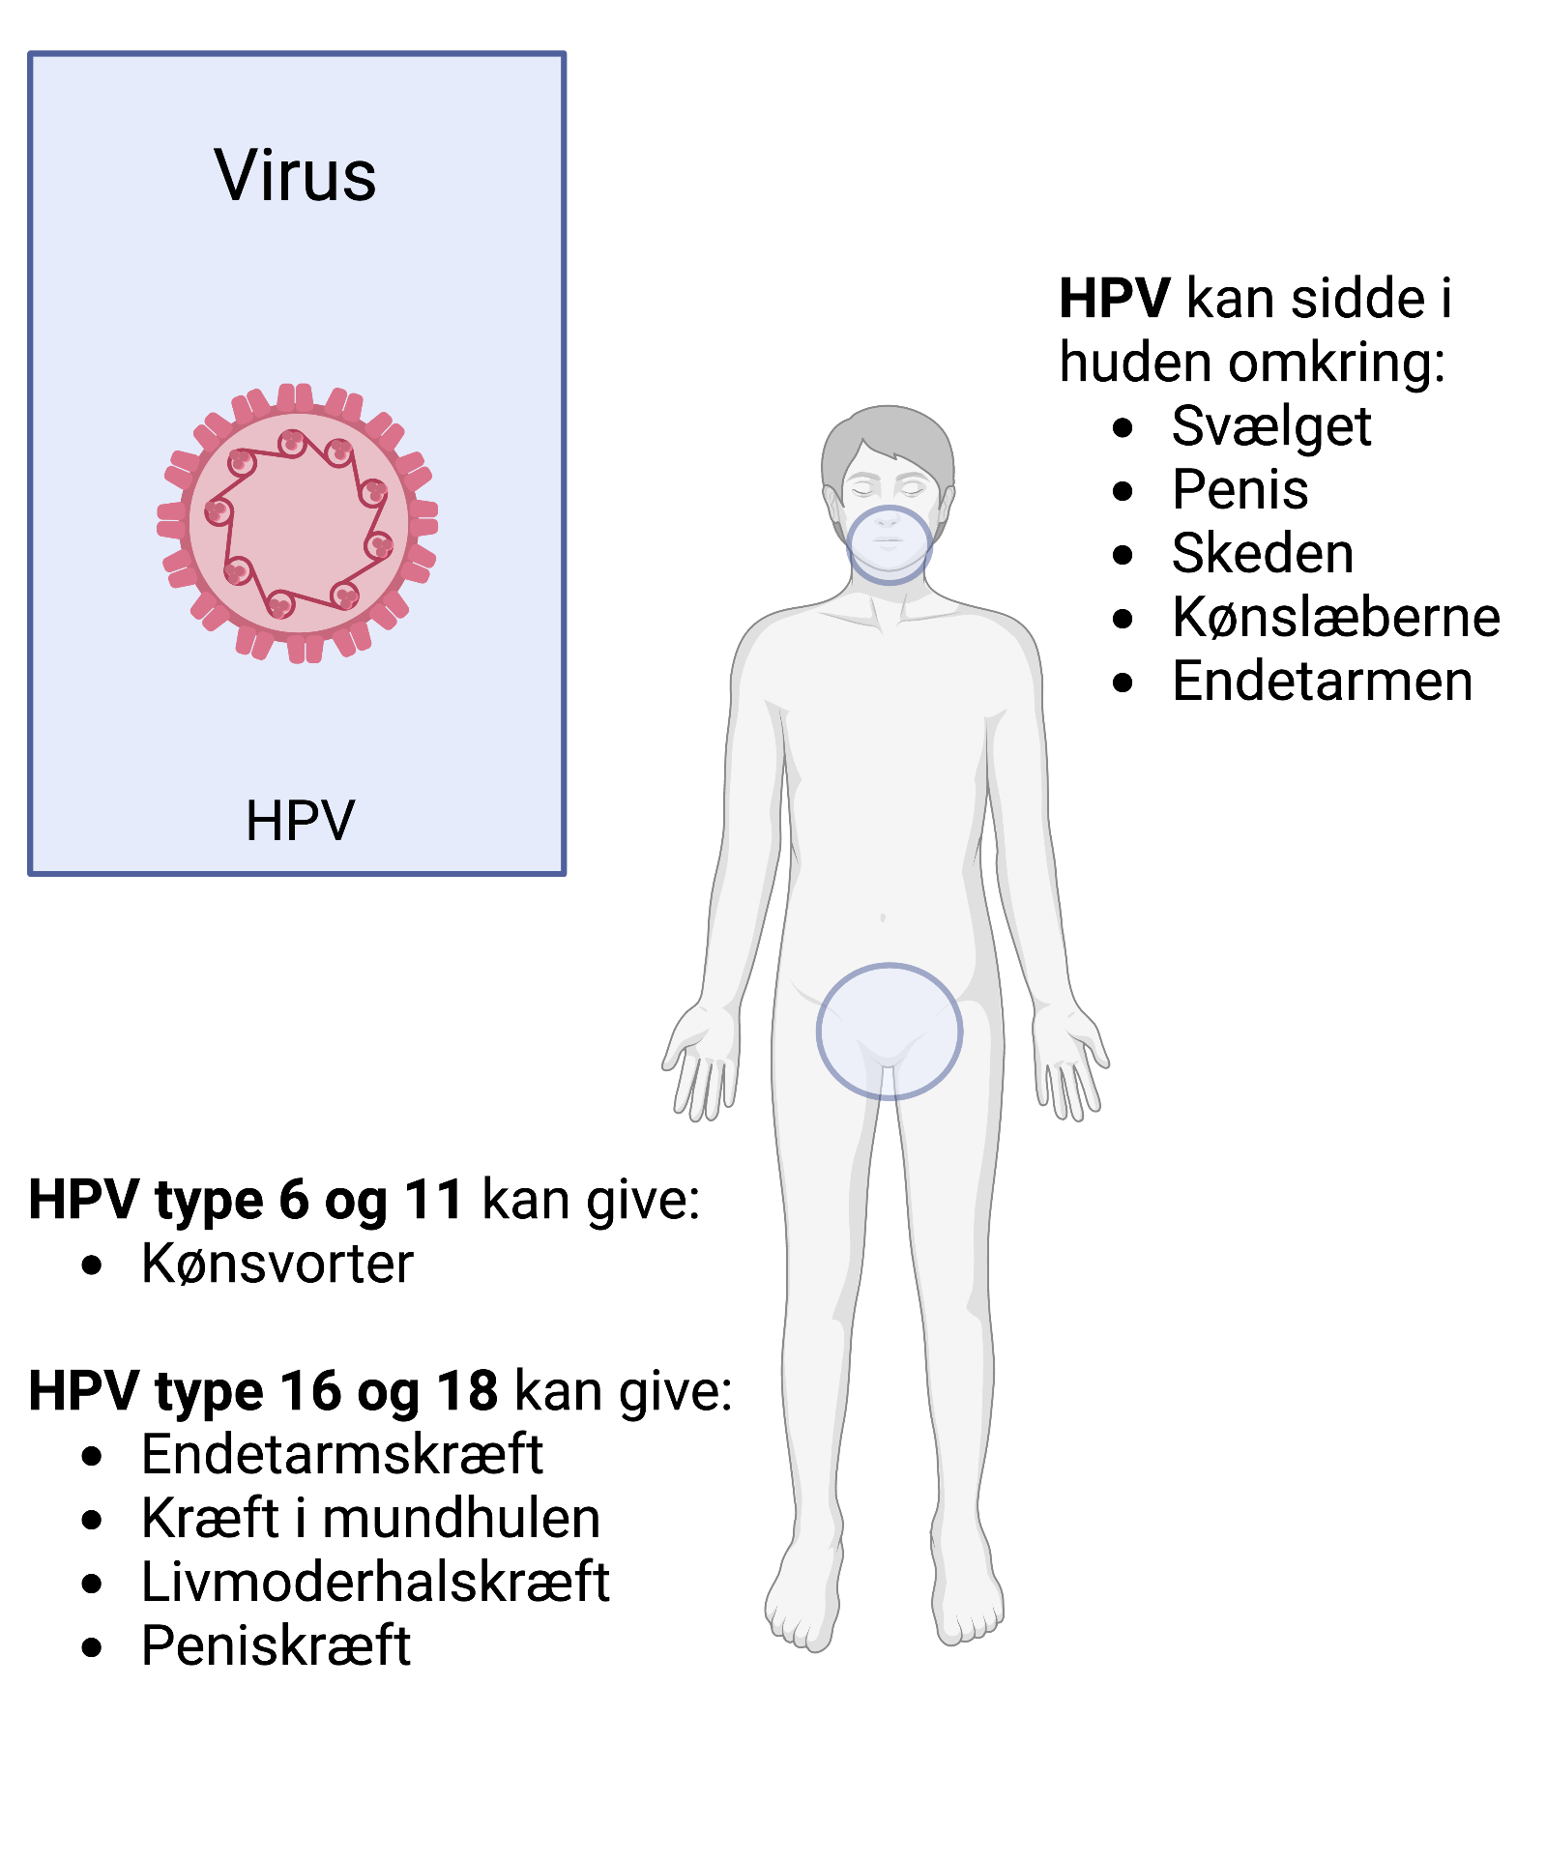
HPV (Human papillomavirus)
Virus.
Over 100 forskellige slags HPV.
- Type 6 og 11: Kønsvorter.
- Type 16 og 18:
Celleforandringer → livmoderhalskræft,
peniskræft, endetarmskræft.
Smear-test for +23-årige
kvinder for at teste for livmoderhalskræft.
HPV-vaccine til piger og drenge i
12-årsalderen:
Mindsker risiko for type 6, 11, 16 og 18.

Slide 8
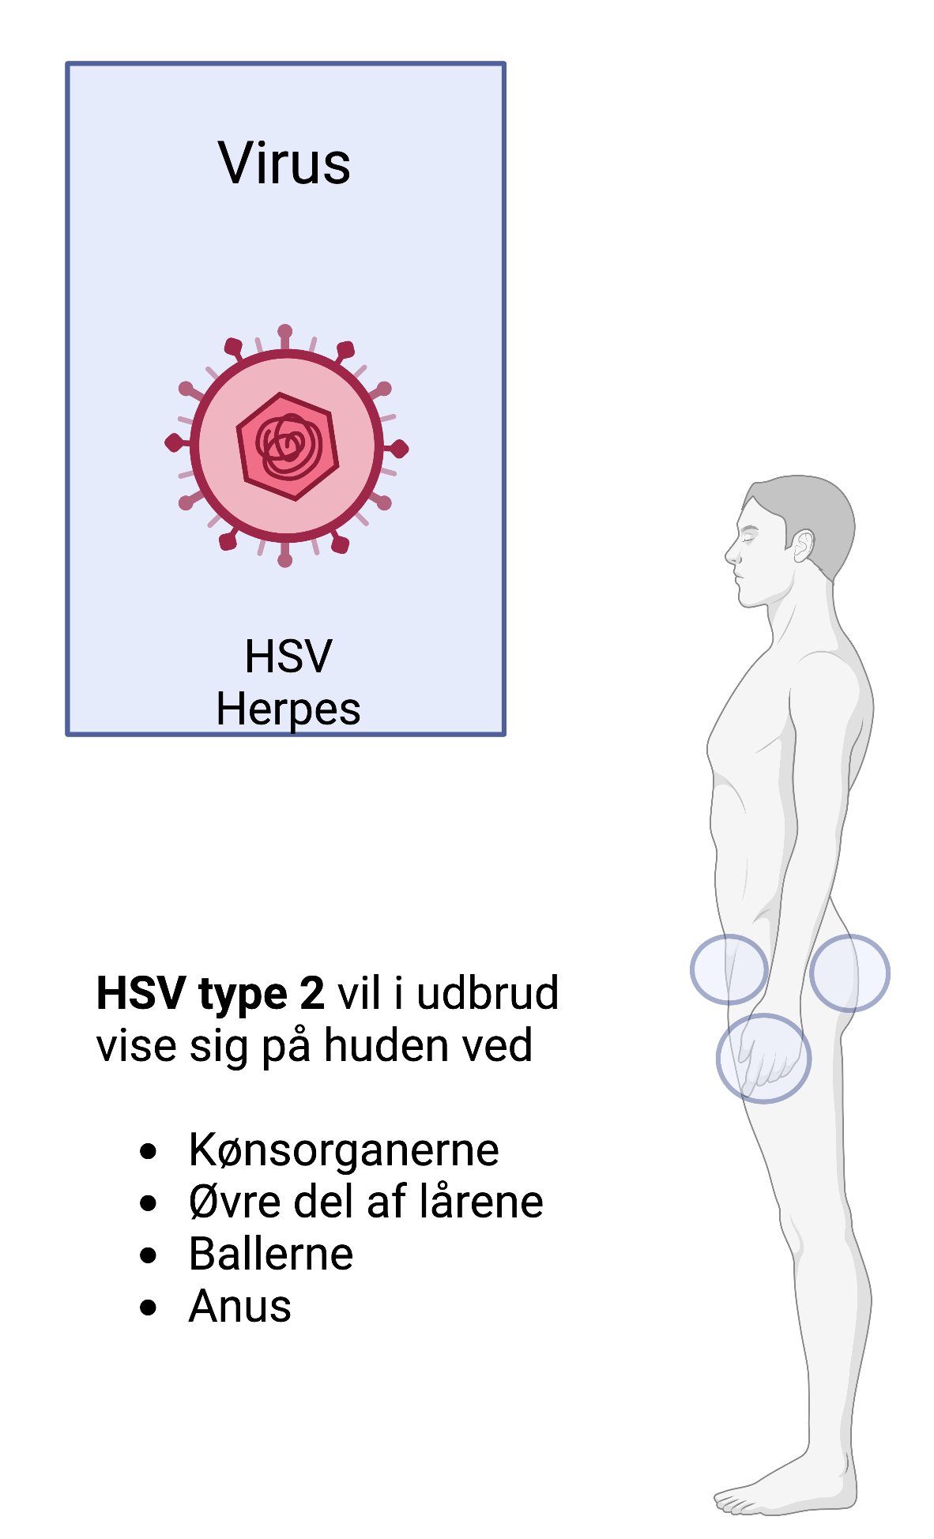
Herpes simplex virus (HSV)
Virus.
80% af danskere har herpes.
Smittet resten af livet.
Type 1: Forkølelsessår på læber.
Type 2: Sår, knopper og/eller blærer ved kønsorganer.
Smitte fra mund til kønsorganer,
eller fra kønsorganer til mund.
Herpes gemmer sig i nervecellerne,
da immunceller ikke angriber nerveceller.
Kommer frem ved eksempelvis
stressede perioder eller sygdom.
Smitter kun i perioder med udbrud.

Slide 9
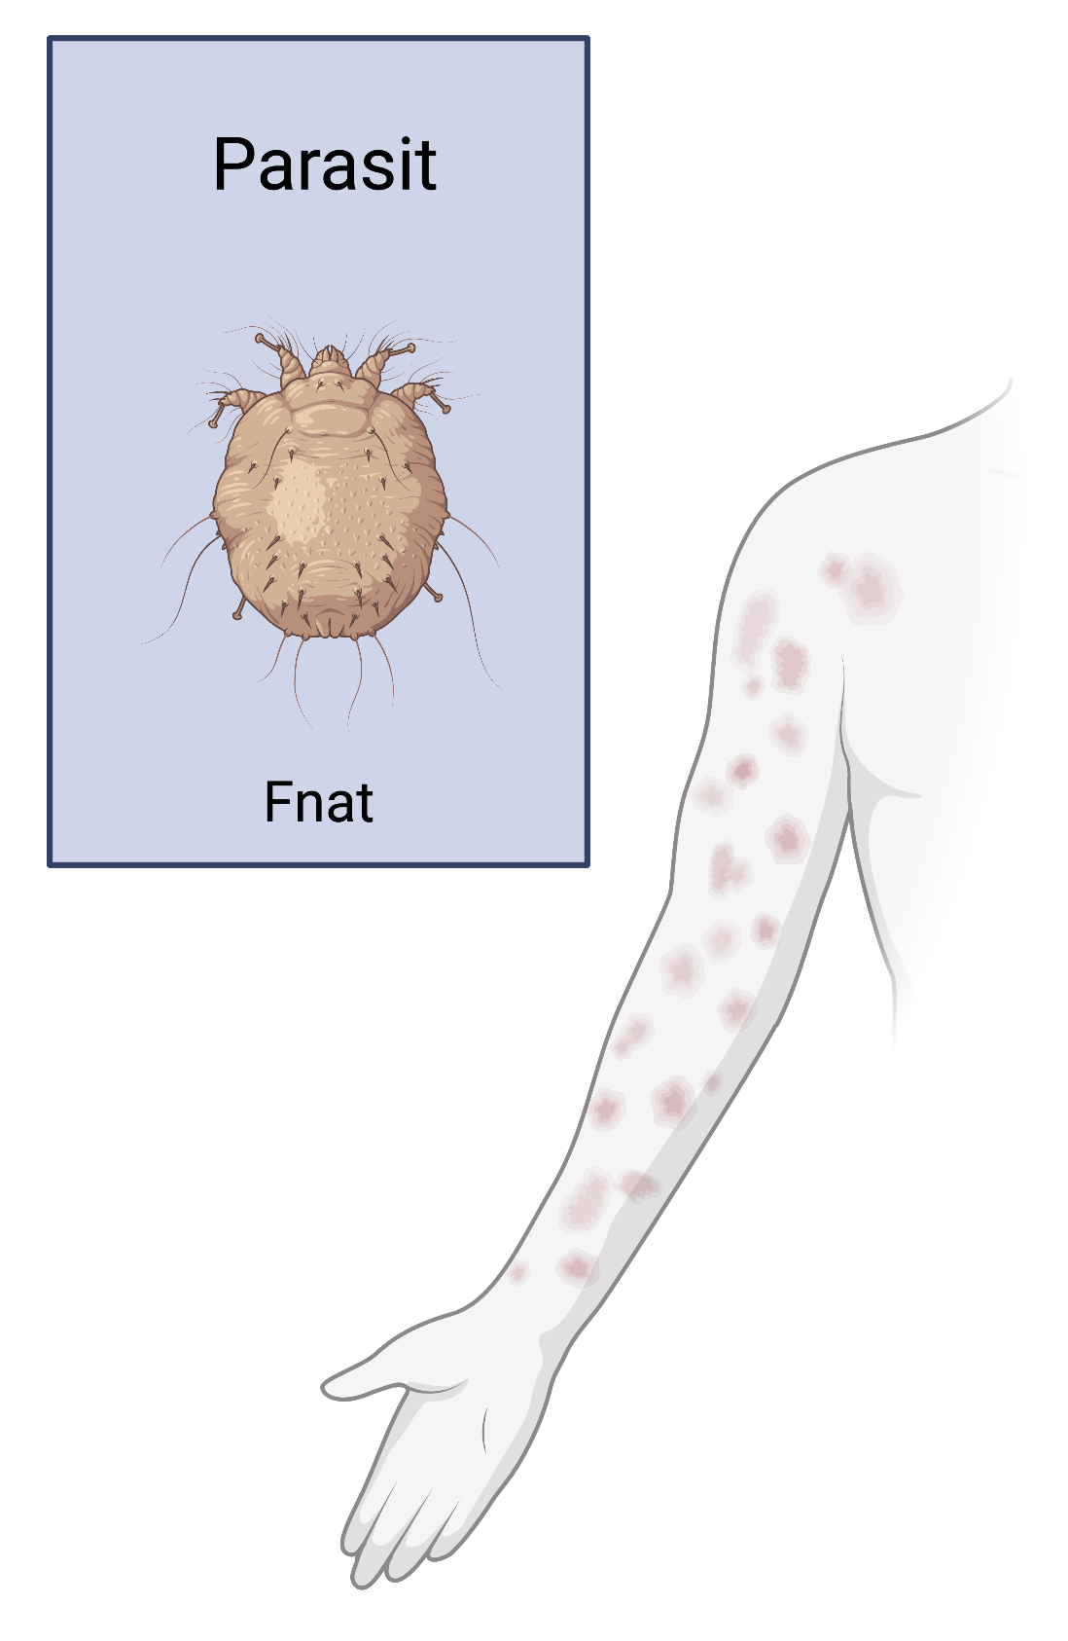
Fnat
Parasit.
Graver gange under huden og lægger æg.
Kløe og ubehag.
Smitter via hud-mod-hud kontakt
eller tekstiler (seng, sofa, tøj, håndklæder)
Er fnat en seksuelt overført sygdom?
Behandling: Creme og/eller piller.

Slide 10
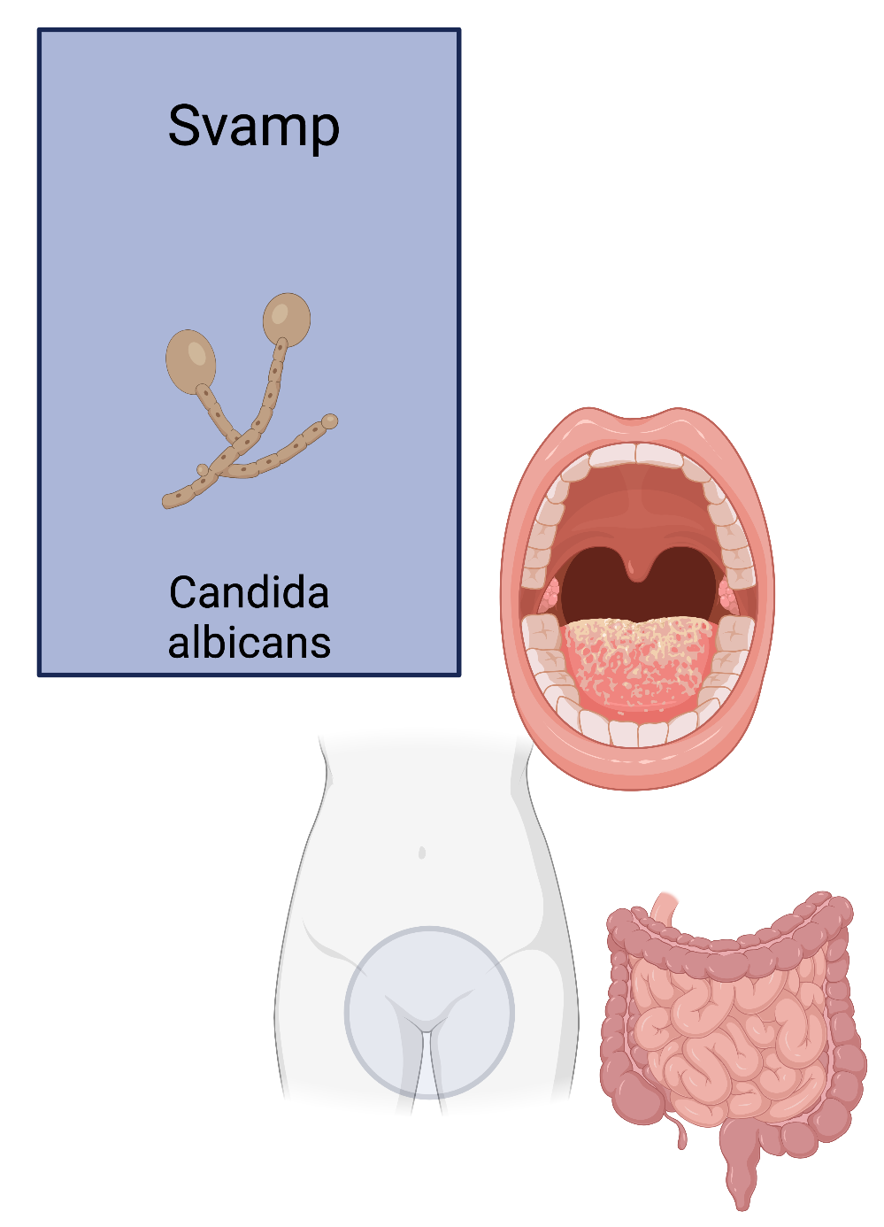
Candida albicans
Svamp.
75% kvinder har haft svampen Candida.
Påvirker naturlig bakteriel flora i kønsorganer.
Kløe, svie og ubehag i skede og på penis.
Kan forekomme efter antibiotikakur.
Behandles med creme eller piller,
eller går i sig selv.

